Slide 1

Projekt Data Science
Analyse von Mobilitätsdaten
Datenexploration
Wintersemester 2023/24
Gruppe 02 – Ozan Tastekin & Tony Klasan

Slide 2
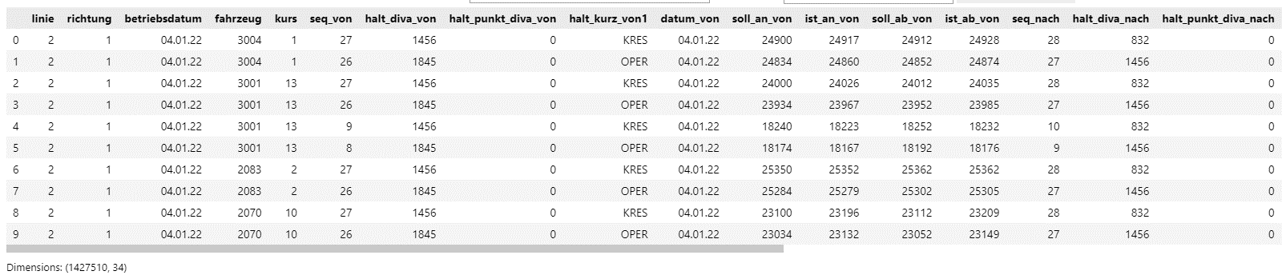
Verständnis für die Daten
Datensätze
Fahrzeiten SOLL und IST
Wöchentliche Soll und Ist Vergleiche der Fahrten
Notes:
[Ozan]

Slide 3
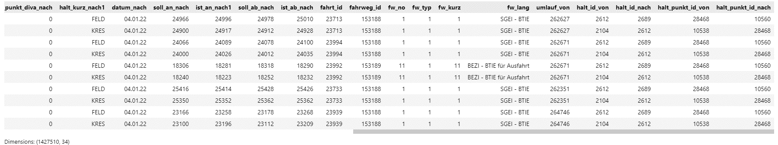
Verständnis für die Daten
Datensätze
Fahrzeiten SOLL und IST
Wöchentliche Soll und Ist Vergleiche der Fahrten
Notes:
[Ozan]

Slide 4
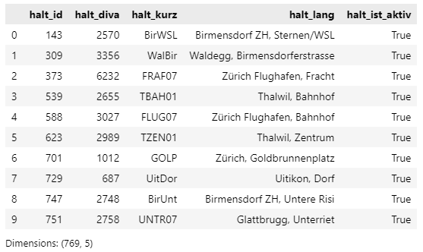
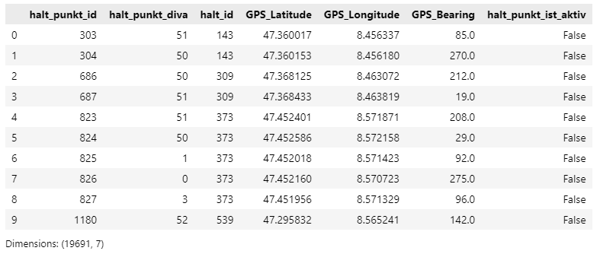
Verständnis für die Daten
Datensätze
Fahrzeiten SOLL und IST
Wöchentliche Soll und Ist Vergleiche der Fahrten
Matching Tabellen
Haltestellen
Haltepunkte
Notes:
[Tony]
Beide:
Stelle um ein und auszusteigen
Haltestellen:
Ausgebaut
(U-Bahn Haltestelle)
Haltepunkt
Weniger ausgebaut
(Bus Haltestelle außerhalb)

Slide 5
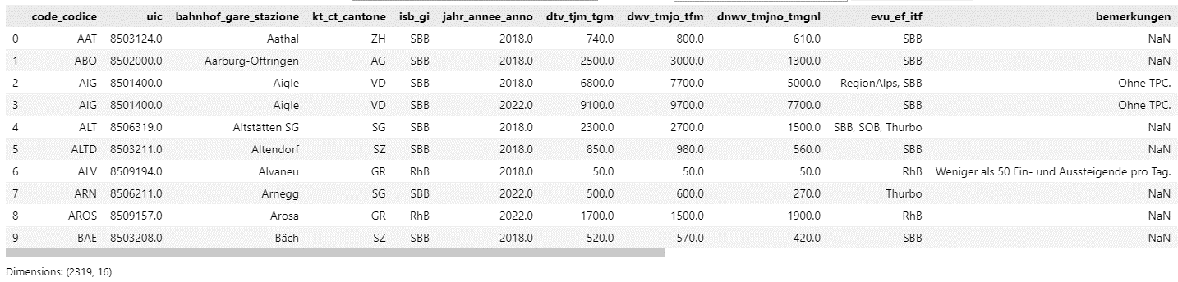
Verständnis für die Daten
Datensätze
Passagierfrequenzen
Ein- und Aussteigende an Bahnhöfen
Notes:
[Tony]

Slide 6
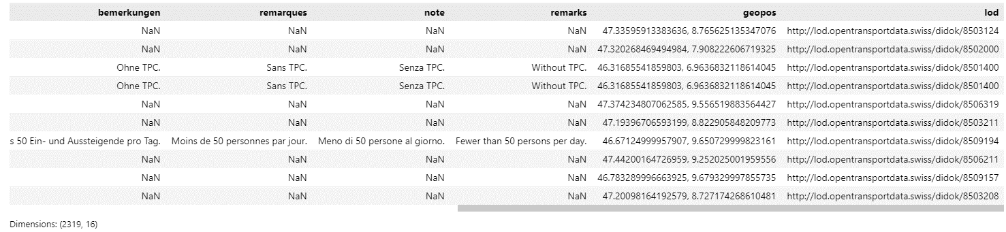
Verständnis für die Daten
Datensätze
Passagierfrequenzen
Ein- und Aussteigende an Bahnhöfen
Notes:
[Tony]

Slide 7
Verständnis für die Daten
Datensätze
Fahrzeiten SOLL und IST
Wöchentliche Soll und Ist Vergleiche der Fahrten
Matching Tabellen
Haltestellen
Haltepunkte
Passagierfrequenzen
Ein- und Aussteigende an Bahnhöfen
Bereitgestellt durch die SBB (Schweizerische Bundesbahnen)
Notes:
[Tony]

Slide 8


Einblick in die Daten
Einzigartige Einträge
Wie viele Linien gibt es? (linie)
Wie viele Haltestellen gibt es? (halt_id)
769 Haltestellen
15 Trams (Linien 2-17)
0 Bergbahnen (Linien 18-28)
58 Busse (Linien 29-919)
Notes:
[Ozan]

Slide 9
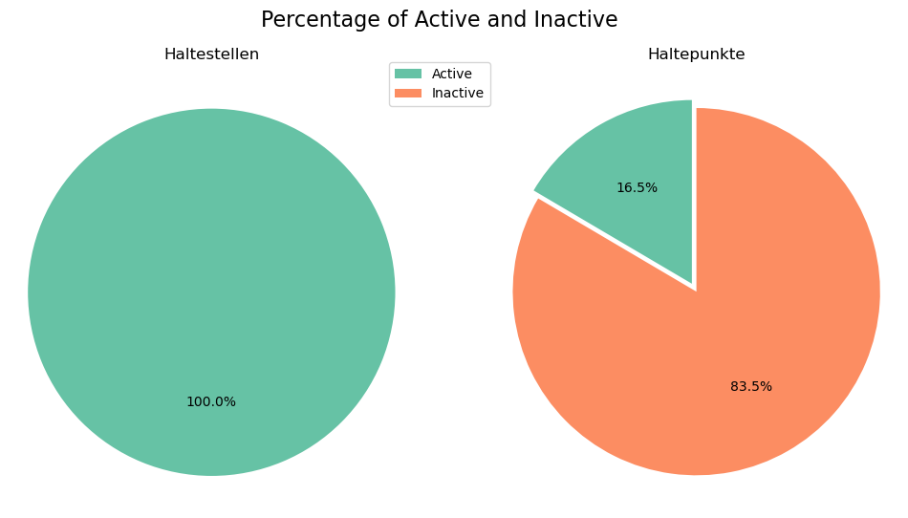
Einblick in die Daten
Einzigartige Einträge
Wie viele Städte gibt es? (halt_lang)
50 Einzigartige Einträge, aber Städte sind manchmal anders geschrieben
Wie viele Haltestellen/Haltepunkte sind aktiv/inaktiv? (halt_ist_aktiv & halt_punkt_ist_aktiv)
Notes:
[Ozan & Tony]
Aktiv Spalte von Haltestelle entfernen

Slide 10
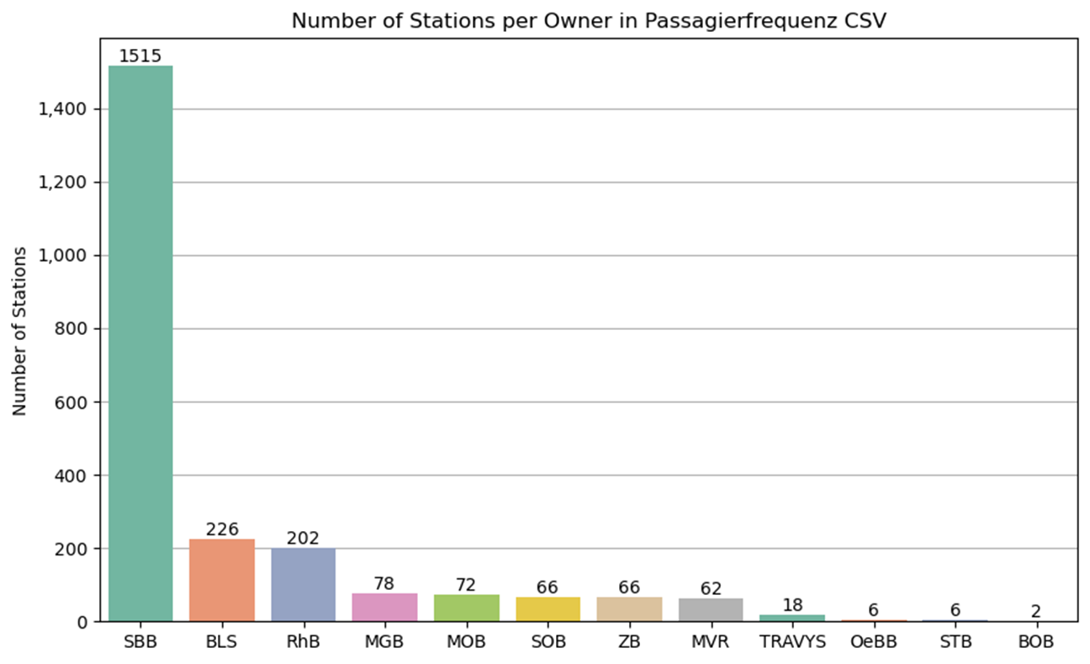
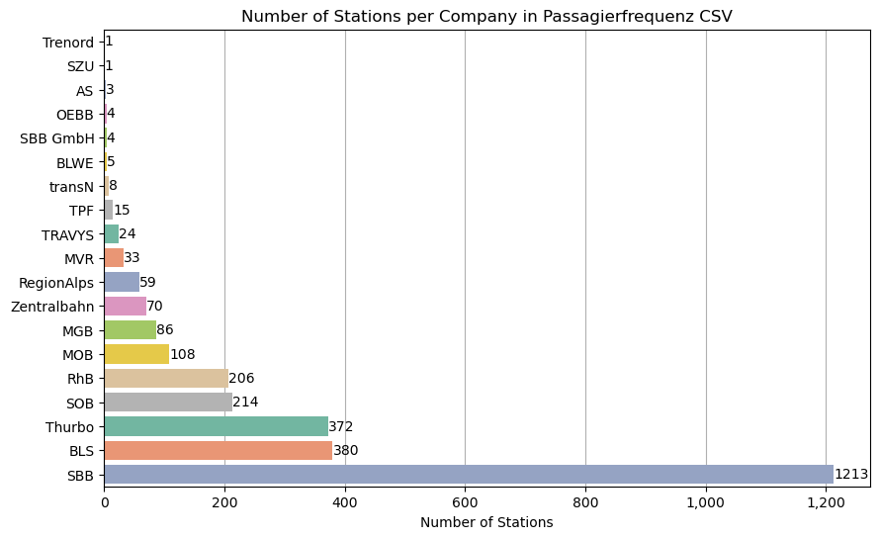
Einblick in die Daten
Einzigartige Einträge
Gibt es mehrere Bahnunternehmen?
Bahnhofseigner (isb_gi)
Einbezogene Eisenbahnunternehmen (evu_ef_itf)
Notes:
[Tony]
Bahnhofseigner
Besitzer von Bahnhöfen
12
Einbezogene …
Relevante Eisenbahnunternehmen für die Haltestelle
Z.B. Welche Bahnen fahren in die Haltestelle
19

Slide 11
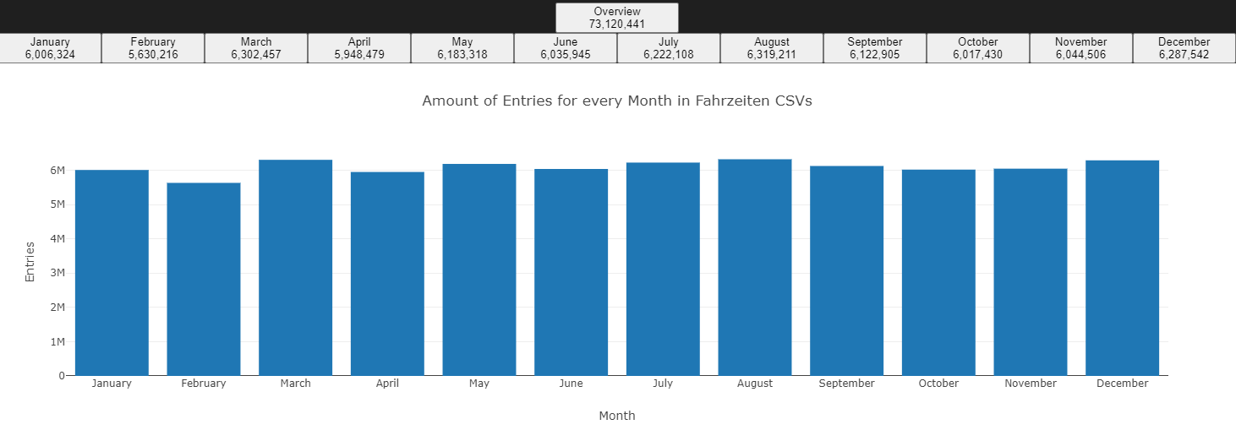
Einblick in die Daten
Einzigartige Einträge
Wie viele Einträge gibt es? - Fahrzeiten SOLL und IST - Übersicht
Notes:
[Ozan]

Slide 12
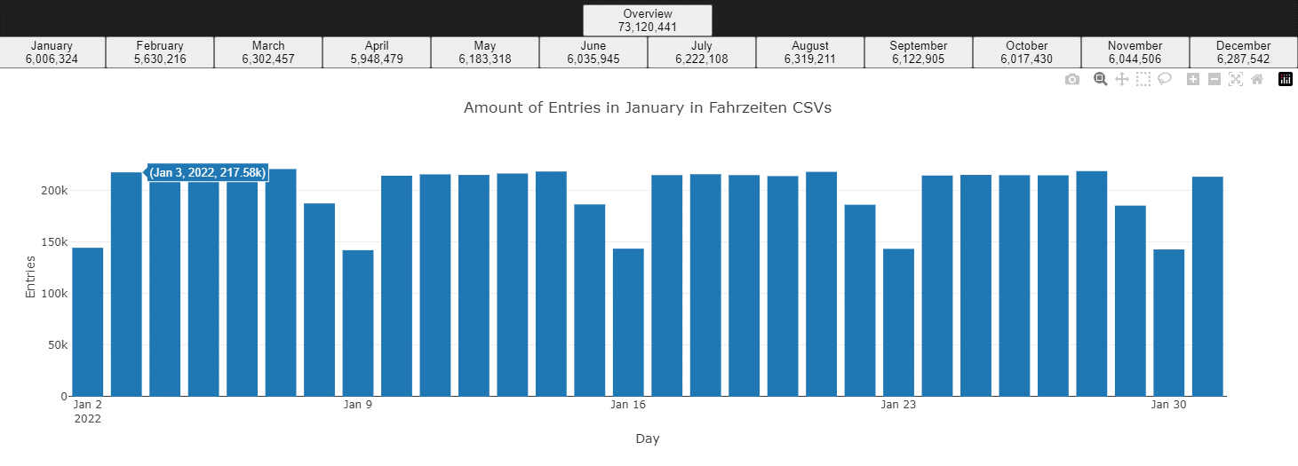
Einblick in die Daten
Einzigartige Einträge
Wie viele Einträge gibt es? - Fahrzeiten SOLL und IST - Januar
Notes:
[Ozan]
Wochenende = weniger Daten
Weniger Fahrten
9. Januar = Sonntag
Problem auf nächster Folie

Slide 13
Einblick in die Daten
Einzigartige Einträge
Wie viele Einträge gibt es? - Fahrzeiten SOLL und IST - Januar
Wo ist der 01.01.2022? => Datensatz von 2021 endet am 01.01.2022
Notes:
[Ozan]
Problem: 2. Januar

Slide 14
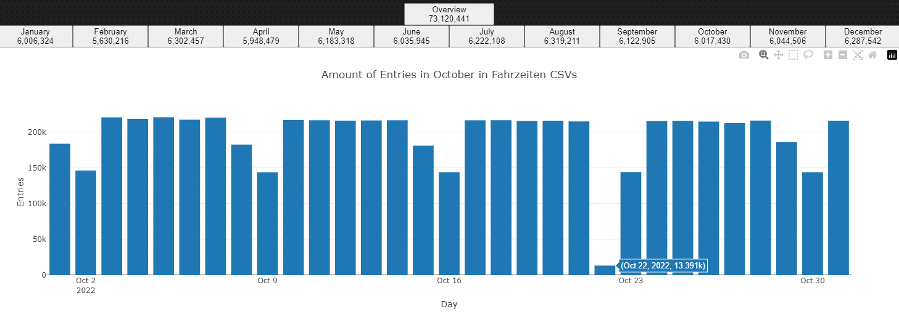
Einblick in die Daten
Einzigartige Einträge
Wie viele Einträge gibt es? - Fahrzeiten SOLL und IST – Oktober
22. Oktober etwas passiert?
Notes:
[Ozan]
Problem: 22. Oktober
Recherchieren

Slide 15
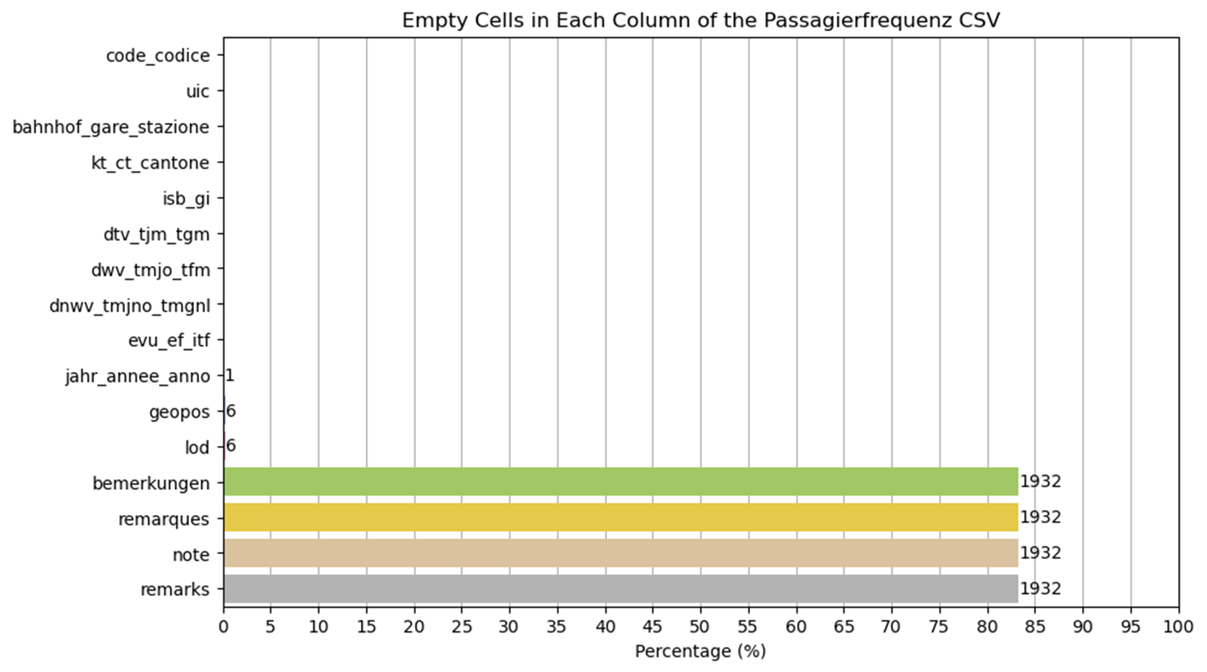
Einblick in die Daten
Leere Einträge
Wie viele Einträge sind leer pro Spalte? - Passagierfrequenz
Problem: GPS-Daten & Iod fehlen
Lösung: Link ist verbunden mit uic Wert => GPS und Iod ergänzen
Problem: Jahr fehlt einmal
Lösung: Jahr gehört zu Zürich Hauptbahnhof und sollte 2018 sein (Durch Elimination)
Problem: Bemerkungen fehlen
Lösung: Wenn nicht nötig => Spalte löschen | Wenn nötig => Keine gute Lösung
Notes:
[Tony]
Bemerkungen: >80%
Jahr: 1 Zeile
GPS-Daten
Uic -> Link
Manuell eintragen

Slide 16
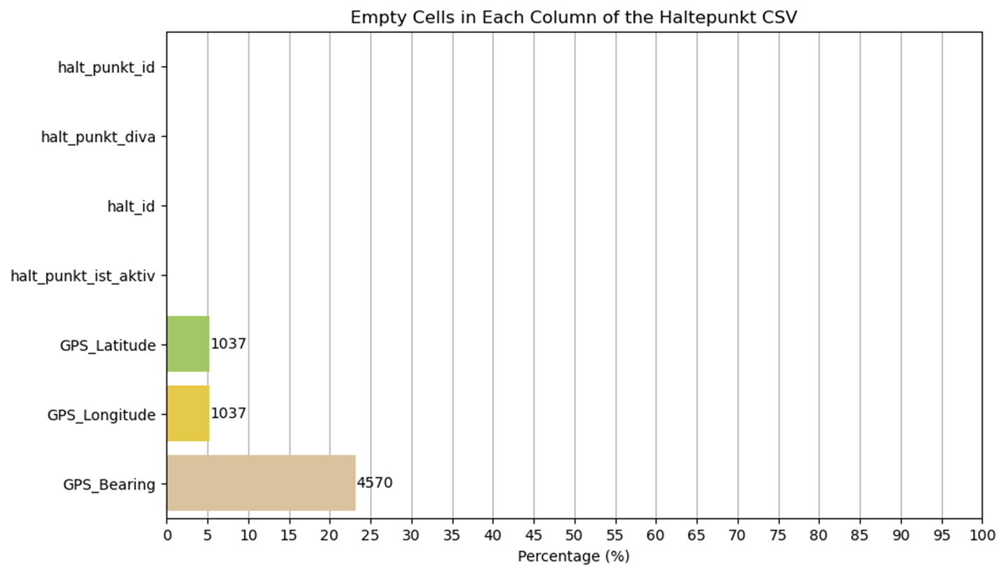
Einblick in die Daten
Leere Einträge
Wie viele Einträge sind leer pro Spalte? - Haltepunkte
Problem: GPS-Daten fehlen
Lösung: Noch keine Lösung gefunden
Und Haltestelle?
Keine leeren Einträge
Fahrzeiten SOLL und IST?
Auch keine
Notes:
[Tony]

Slide 17
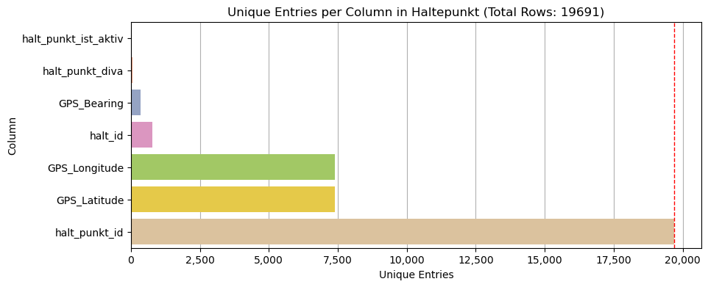
Einblick in die Daten
Einzigartige Spalten
Wie viele Einträge sind einzigartig pro Spalte? - Haltepunkte
Notes:
[Ozan]

Slide 18
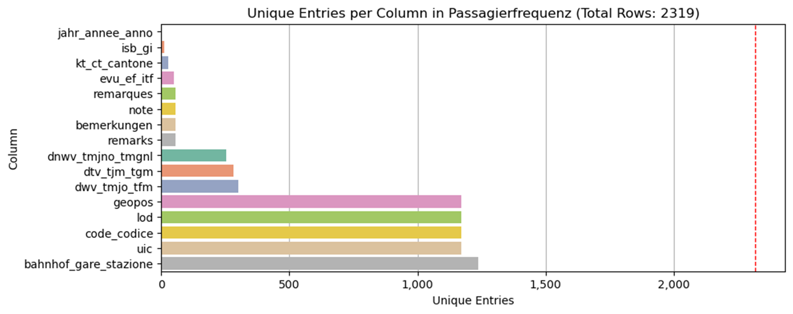
Einblick in die Daten
Einzigartige Spalten
Wie viele Einträge sind einzigartig pro Spalte? - Passagierfrequenz
Notes:
[Ozan]

Slide 19
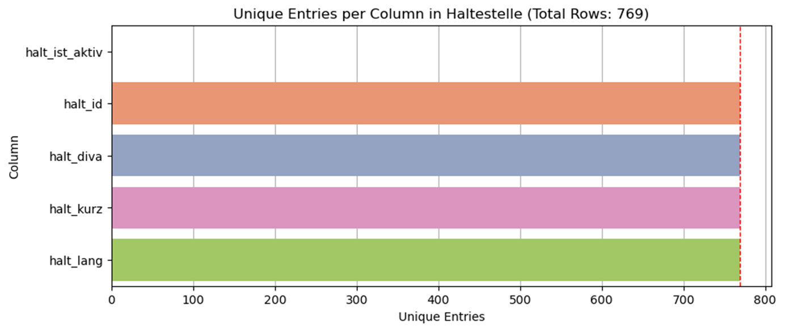
Einblick in die Daten
Einzigartige Spalten
Wie viele Einträge sind einzigartig pro Spalte? - Haltestellen
Notes:
[Ozan]

Slide 20
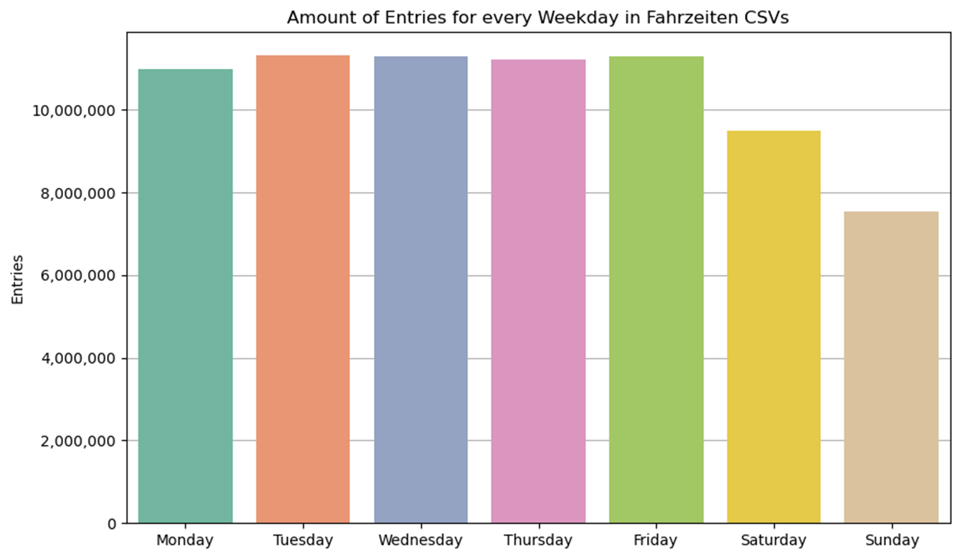
Einblick in die Daten
Anzahl an Einträgen
Wie viele Einträge gibt es pro Wochentag? - Fahrzeiten SOLL und IST
Notes:
[Ozan]
Werktage: > 10 Millionen

Slide 21
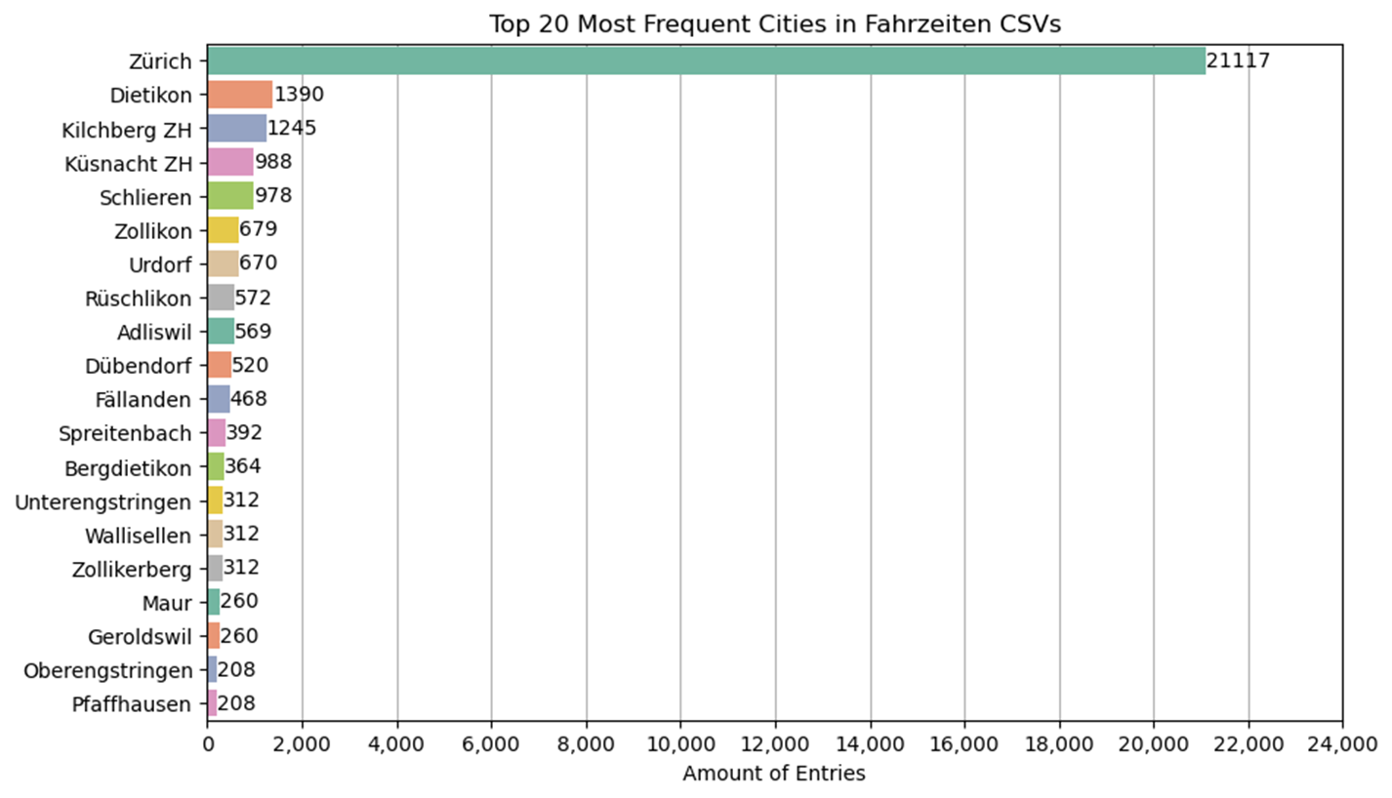
Einblick in die Daten
Anzahl an Einträgen
Wie viele Einträge gibt es pro Stadt? - Fahrzeiten SOLL und IST
Notes:
[Tony]

Slide 22
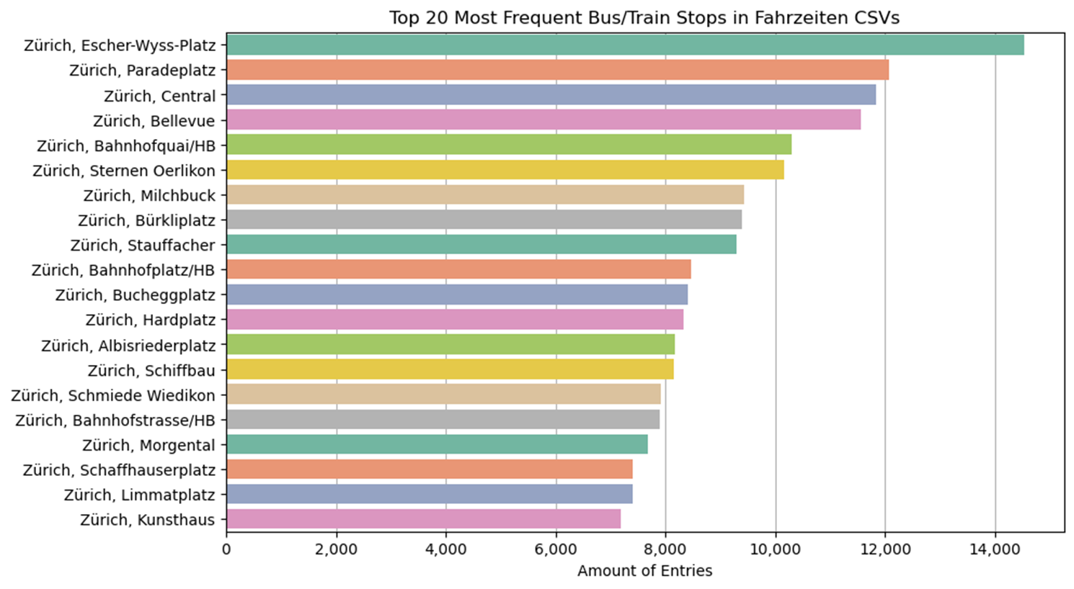
Einblick in die Daten
Anzahl an Einträgen
Wie viele Einträge gibt es pro Haltestelle? - Fahrzeiten SOLL und IST
Notes:
[Tony]

Slide 23
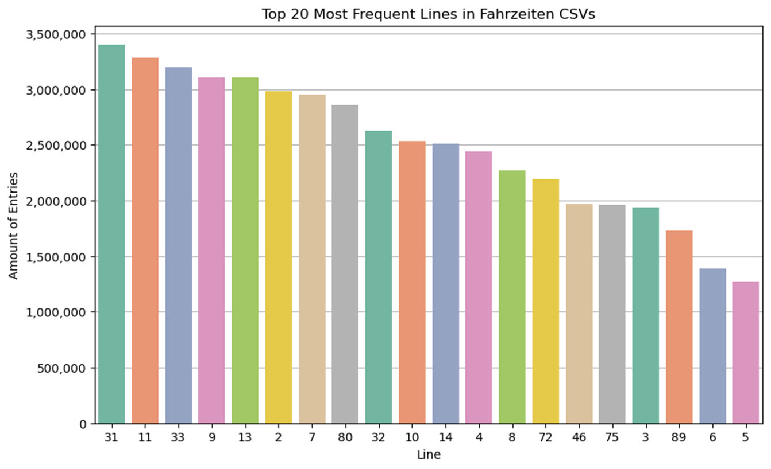
Einblick in die Daten
Anzahl an Einträgen
Wie viele Einträge gibt es pro Linie? - Fahrzeiten SOLL und IST
Notes:
[Tony]

Slide 24
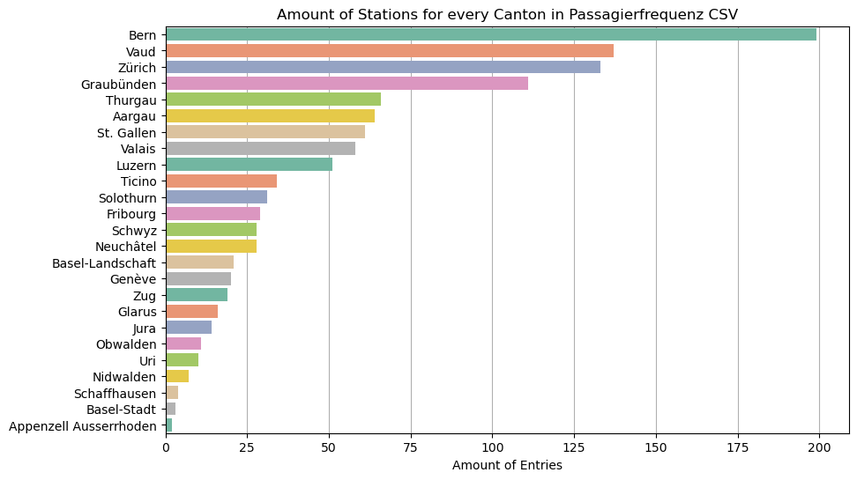
Einblick in die Daten
Anzahl an Einträgen
Wie viele Stationen gibt es pro Kanton? - Fahrzeiten SOLL und IST
Notes:
[Ozan]

Slide 25
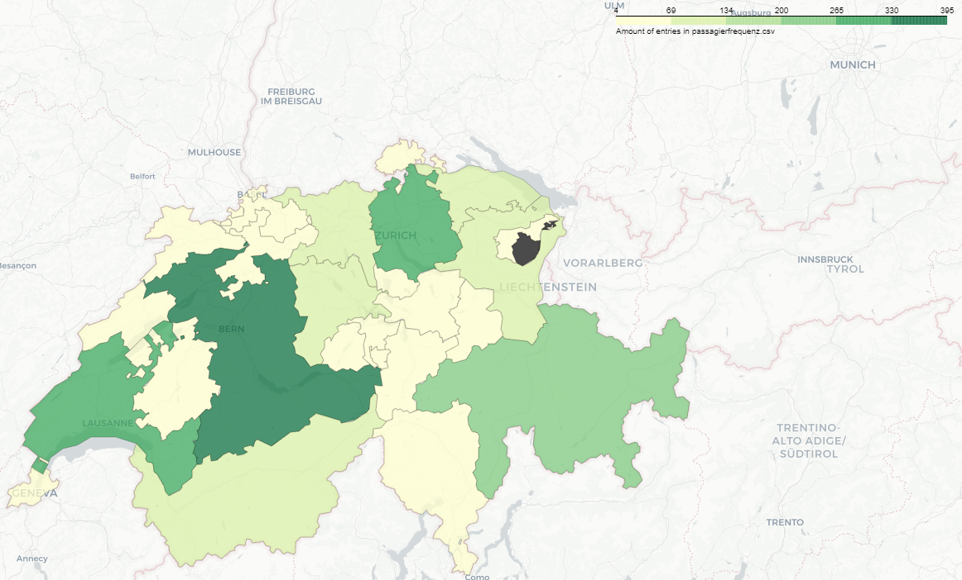
Einblick in die Daten
Anzahl an Einträgen
Wie viele Stationen gibt es pro Kanton? - Fahrzeiten SOLL und IST
Geojson Datei der Karte: https://rsandstroem.github.io/tag/folium.html

Slide 26
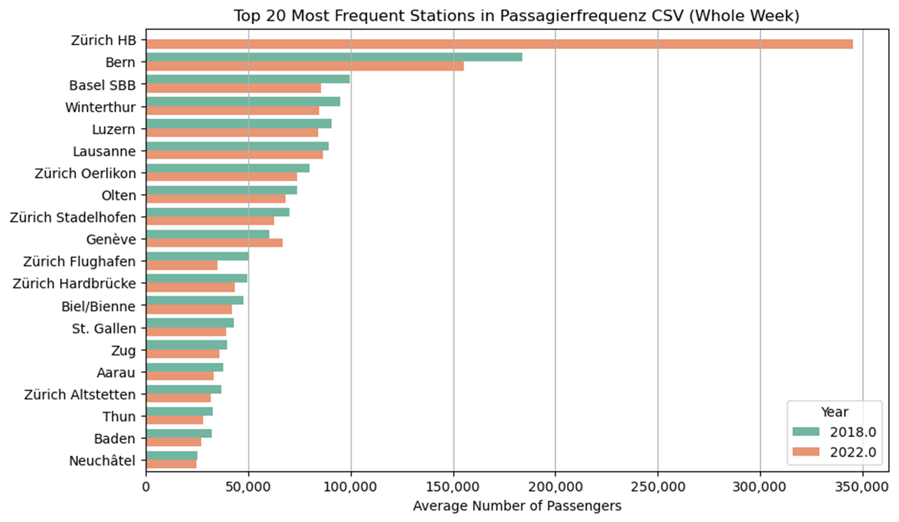
Einblick in die Daten
Anzahl an Einträgen
Was ist die meistgenutzte Station? - Passagierfrequenz
Notes:
[Tony]

Slide 27
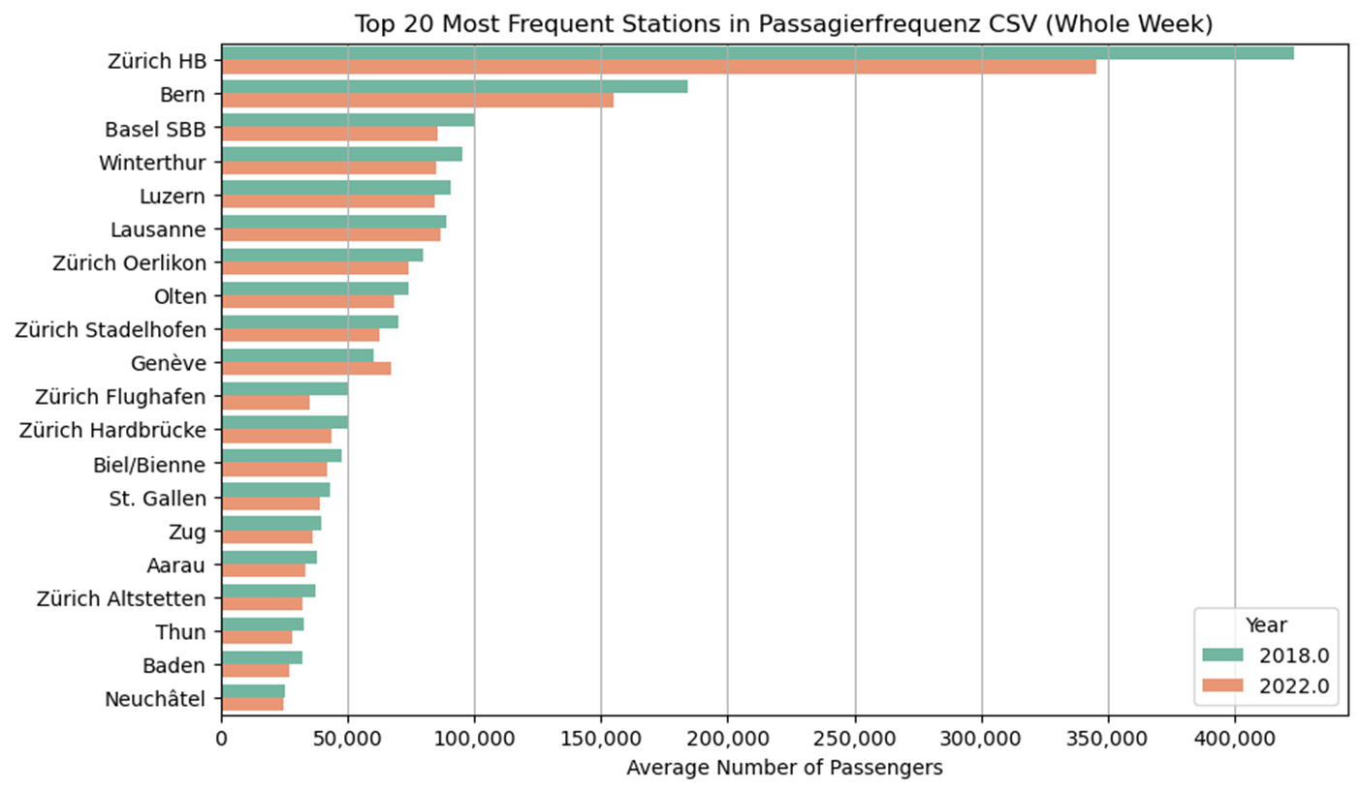
Einblick in die Daten
Anzahl an Einträgen
Was ist die meistgenutzte Station? - Passagierfrequenz
Notes:
[Tony]

Slide 28
Was kommt als nächstes?
Zeitaufwand bisher
Bis zum Meilenstein:
Karte erstellen
Linie auswählbar
Stationen für diese Linie anzeigen
Stationen verbinden
Feedback von heute einarbeiten
Nach dem Meilenstein:
Vorgestelle Probleme beheben
Leere Einträge füllen/löschen
01.01.2022 in Datensatz einfügen
etc.
Daten ggf. noch weiter bereinigen
Ozan: ~47 Stunden
Organisatorisches
Schwerpunkt:
Fahrzeiten SOLL und IST Exploration
Präsentationsfolien
Tony: ~33 Stunden
Schwerpunkt:
Haltestellen, Haltepunkte & Passagierfrequenz Exploration
Insgesamt: ~80 Stunden
Notes:
[Ozan]

